Slide 1
ROS教學
Parameters
報告人：賴宥澄
日期：2019/02/11

Slide 2
目標
了解何謂ros的parameter
使用terminal進行parameter的操作
設定與讀取parameter
  使用node
  使用launch檔
  使用launch讀取yaml檔
了解global與local parameter

Slide 3
何謂ros的parameter
在機器人系統中，常常會有一些設定值
  DH參數表
  系統sample time
ROS中，parameter的功能就是將這些設定值變成一個參數，
使用者可根據不同的參數來進行彈性化的操作
  基本上不須重新編譯程式
  甚至不須改動程式碼
  方便測試與移植相似性高的程式
  搭配git服用效果更佳~

Slide 4
為什麼要用parameter
可根據不同的參數來進行彈性化的操作…
  範例
假設今天你有一個可以控制手臂的程式，它可以控制10台機械手臂，這10台機械手臂只有連趕長度不一樣，其他都相同
所以只需依照不同手臂更改DH參數即可控制
  一般的做法：define 10個array，用變數去切換
    要改程式，不易操作
  好一點的作法：寫一個讀寫檔案的程式
    不過如果需要更彈性化的功能就要自己寫
    格式自訂，與其他系統或語言(ROS launch, python…)不相容
  再好一點的作法：使用ROS的parameter
    只要你懂ros，馬上就會用
    格式有語法，兼容其他如python語言

Slide 5
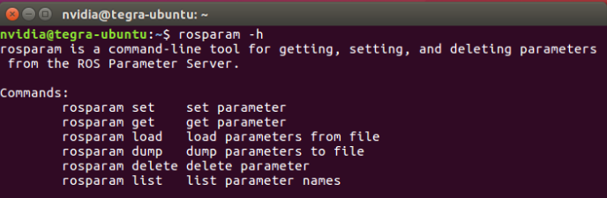
rosparam相關指令
開啟小烏龜的程式
  $ rosrun turtlesim turtlesim_node
顯示parameter相關指令
  $ rosparam -h

Slide 6
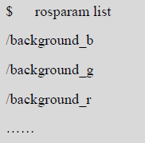
rosparam的set與get (1/2)
輸入 $ rosparam list
讀取parameter烏龜背景顏色的RGB值
  $ rosparam get /background_r
  $ rosparam get /background_g
  $ rosparam get /background_b

Slide 7
rosparam的set與get (2/2)
更改parameter烏龜背景顏色的RGB值
  $ rosparam set /background_r 255
  $ rosparam set /background_g 255
  $ rosparam set /background_b 255
(WTF ! 沒反應啊)
  因為小烏龜程式有一個用來改變背景顏色的service (/clear)
  必須呼叫該service才會重新讀取rgb值並更新
輸入 $ rosservice call /clear
  烏龜程式背景應會變為白色

Slide 8
rosparam 與 yaml檔
將設定好的參數儲存起來
  檔案類型：yaml檔
  副檔名 ：.yaml
  一般會放在package下，一個叫做config的資料夾中
使用terminal將設定好的參數儲存起來
  $ rosparam dump <file_path or file_name>
    若只寫檔名，儲存路徑為目前路徑下
使用terminal讀取之前存好的參數
  $ rosparam load <file_path or file_name>

Slide 9
使用node操作parameter
Step1. 讀取parameter
  nh. getParam(“<param name>”, <param value>)
    範例：nh. getParam(“/background_r”, 255)
  ros::param::get(“<param name>”, <param value>)
    範例： ros::param::get(“/background_r”, 255)
Step2. waitForService
  ros::service::waitForService(“<service name>”);
    範例： ros::service::waitForService("clear");
    用途：enable一個service並等待它enable完成，以便後續進行呼叫
rw_param1.cpp
只有當需要透過觸發service來讀取參數並刷新系統時，才需要這步

Slide 10
使用node操作parameter
Step3. 設定parameter
  nh. setParam(“<param name>”, <param value>)
    範例： nh. setParam(“/background_r”, 255)
  ros::param::set(“<param name>”, <param value>)
    範例： ros::param::set(“/background_r”, 255)
Step4. 建立service的client 與 service物件
  範例： ros::ServiceClient clear_client =
  nh.serviceClient<std_srvs::Empty>("/clear");
  範例： std_srvs::Empty srv;
Step5.發送request並接收response
  clear_client.call(srv);
只有當需要透過觸發service來讀取參數並刷新系統時，才需要這兩步

Slide 11
global parameter與local parameter
全域參數(global parameter)
  或叫 公有參數(public parameter)
  整個系統的node都可以使用
  前面使用的都算是此類
區域參數(local parameter)
  或叫 私有參數(private parameter)
  只有被指定的node可以使用
類似C++中，全域變數 與 區域變數 的概念

Slide 12
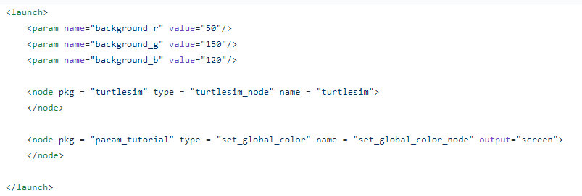
透過launch設定global parameter
在launch中的語法
  <param name=“<parameter name>" value=“< parameter value >"/>
    範例：<param name=“background_r” value="50"/>
在C++中的用法
  同前面的用法
    set_global_color.cpp
set_global_param.launch

Slide 13
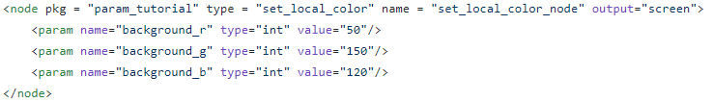
透過launch設定local parameter
在launch中的語法
  與global 一樣
  但，位置需放置於<node> </node>之中
在C++中的用法
  與global 一樣
  惟需在參數名稱前面加上”~”符號
  語法： nh.setParam(“<param_name>”,<param value>)
    範例：nh.setParam(“~/private_param”, 666)
set_local_param.launch

Slide 14
透過launch讀取yaml檔中的參數(1/2)
為什麼需要透過launch讀取yaml檔中的參數?
  有時候，參數可能有很多，要在launch一個一個設定很麻煩
  或是有多組參數要分批測試，如果都用launch檔
    會有很多launch檔
    每個launch都是密密麻麻的參數
    使用yaml可以讓參數有效分組

Slide 15
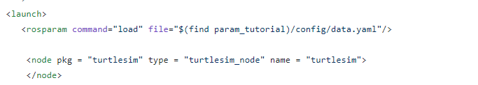

透過launch讀取yaml檔中的參數(2/2)
launch的語法
  使用新元素： <rosparam> </rosparam>
  語法：
    <rosparam command="load" file=”<file path>”/>
    範例：
      設定為global parameter
      設定為local parameter
load_yaml.launch
load_yaml2.launch

Slide 16
Practice
使用launch檔讀取yaml參數達到以下功能
  功能
    烏龜會隨機亂跑
  參數設定
    變更烏龜背景顏色成yaml中指定的數值
      global parameter
    變更程式更新的頻率
      自訂參數
      local parameter

Slide 17



謝 謝 指 教

